Slide 1

Федеральное государственное бюджетное образовательное учреждение высшего образования
«МИРЭА – Российский технологический университет»
РТУ МИРЭА
Институт Информационных Технологий
Кафедра Промышленной Информатики
ИНФОРМАТИКА
Тема лекции «Алгоритмизация. Понятие алгоритма»
Лектор Каширская Елизавета Натановна,
к.т.н., доцент, ФГБОУ ВО «МИРЭА - Российский технологический университет»
e-mail: kashirskaya@mirea.ru
Лекция № 1

Slide 2
АННОТАЦИЯ ДИСЦИПЛИНЫ

Slide 3
КАФЕДРА ПРОМЫШЛЕННОЙ ИНФОРМАТИКИ
Информатика
Для студентов 1 курса бакалавриата
Института искусственного интеллекта и и
Института информационных технологий
Лекции – 16 часов
Практика – 64 часа
Экзамен
Пособия и задания на весь семестр можно скачать с сайта https://lizok.ucoz.net. На СДО эти материалы тоже есть.
Для желающих ускоренно двигаться вперед существует Клуб программистов. Этот, как называют его студенты, «Каширский» клуб работает уже много лет и дает возможность вам и мне развиваться как программистам. Для участия в заседаниях клуба нужно войти в среду FreeConferenceCall.com.
ID для подключения lizakashirskaya.
Первое заседание состоится 24 сентября, в среду, в 19:40. Подключайтесь!
Материалы прошлых заседаний можно посмотреть по ссылке https://cloud.mail.ru/public/5eoB/Qz7iNzehG
Чат Клуба в Telegram https://t.me/+m3XTCFpYPjY1OGRi

Slide 4
Примерное содержание курса (будет изменяться в процессе)
Алгоритм и его особенности
Блок-схемы алгоритмов
Алгоритмические языки
Трансляторы
Команда машинной программы и ее характеристики
Режимы работы компьютера
Программное обеспечение
Язык C++
Синтаксис языка C++
Структура программы для Microsoft Visual Studio
Операции в C++
Комбинированные операторы
13. Простая программа на С++
14. Переменные и типы данных в С++
15. Ветвления в С++
16. Циклы в С++
17. Массивы в С++
18. Функции в С++
19. Указатели в С++
20. Динамические массивы в С++
21. Параметры командной строки.

Slide 5
ТЕСТ – проверка школьных знаний
Информатика. Предмет информатики. Основные задачи информатики
1. Научная информатика - это…
a) информатика, изучающая структуру и общие свойства научной информации, а так же закономерности всех процессов научной коммуникации
b) информатика, изучающая основу научной информации, а так же закономерности событий научной деятельности
c) информатика, объясняющая закономерности появления научной информации, и условия осуществления деятельности в научной коммуникации
d) прикладная математика
2. Прикладная информатика объединяет:
a) информатику, вычислительную технику и автоматизацию
b) информатику, математику и физику
c) информатику, теорию машиностроения и теорию вероятности
d) информатику, вычислительную математику, искусственный интеллект
3. Составляющими информатики являются
a) технические (аппаратные) и программные средства
b) технические средства и программные приложения
c) средства ввода/вывода информации и офисные программные средства
d) информационные системы и коммуникации

Slide 6
ТЕСТ – проверка школьных знаний
4. Основополагающим понятием ИНФОРМАТИКИ является…
a) информационные технологии
b) процесс переработки информации
c) информационная модель
d) схема информационных обменов
5. Информатика и программирование, - это …
a) неравнозначные понятия
b) равнозначные понятия
c) непересекающиеся понятия
d) умение пользоваться программным обеспечением
6. Одним из направлений развития информатики является…
a) компьютерная графика
b) инженерная графика
c) начертательная геометрия
d) теория графов

Slide 7
ТЕСТ – проверка школьных знаний
7. В информатике не изучаются _________ средства
a) физические
b) технические
c) программные
d) алгоритмические

Slide 8
Немного истории
Само слово «алгоритм» происходит от имени хорезмского учёного аль-Хорезми (из древнего государства Хорезм). Около 825 года он написал сочинение Китаб аль-джебр валь-мукабала («Книга о сложении и вычитании»), из оригинального названия которого происходит слово «алгебра» (аль-джебр — восполнение). В этой книге впервые дал описание придуманной в Индии позиционной десятичной системы счисления. Персидский оригинал книги не сохранился. Аль-Хорезми сформулировал правила вычислений в новой системе и, вероятно, впервые использовал цифру 0 для обозначения пропущенной позиции в записи числа (её индийское название арабы перевели как as-sifr или просто sifr, отсюда такие слова, как «цифра» и «шифр»). Приблизительно в это же время индийские цифры начали применять и другие арабские учёные.
Кстати, ранее в русском языке писали «алгорифм», и этот термин не исчез полностью. До сих пор в математике используются алгорифмы Маркова.

Slide 9
Немного истории
В первой половине XII века книга аль-Хорезми в латинском переводе проникла в Европу. Переводчик дал ей название Algoritmi de numero Indorum («Алгоритмы о счёте индийском») — таким образом, латинская транслитерация имени арабского хорезмийского математика IX века аль-Хорезми превратилась в «алгоритм». Благодаря латинскому переводу трактата аль-Хорезми европейцы в XII веке познакомились с позиционной системой счисления, и в средневековой Европе алгоритмом называлась десятичная позиционная система счисления и правила счета в ней. В течение нескольких следующих столетий появилось множество других трудов, посвящённых всё тому же вопросу — обучению искусству счёта с помощью цифр, и все они имели в названии слово algoritmi или algorismi.
Про аль-Хорезми позднейшие авторы ничего не знали, но поскольку первый перевод книги начинается словами: «Dixit algorizmi: …» («Аль-Хорезми говорил: …»), всё ещё связывали это слово с именем конкретного человека. Как видите первоначально алгоритм означал искусство счёта с помощью цифр.

Slide 10
Определение алгоритма
Существует несколько определений понятия алгоритма. Приведем самые распространенные.
Алгоритм – последовательность чётко определенных действий, выполнение которых ведёт к решению задачи.
Алгоритм — это точно определенная последовательность действий, которые необходимо выполнить над исходной информацией, чтобы получить решение задачи.
Алгоритм – это совокупность действий, приводящих к достижению результата за конечное число шагов.
Алгоритм — это точное предписание, которое определяет процесс, ведущий от исходных данных к требуемому конечному результату.

Slide 11
Определение алгоритма
Ни одно из этих определение не передает полноты смысла понятия алгоритм.
Алгоритм – это детерминированная последовательность выполнимых действий, приводящая к результату за конечное число шагов.

Slide 12
Свойства алгоритма
Дискретность (от лат. discretus — разделенный, прерывистый) – это возможность разбиения алгоритма на ряд отдельных законченных действий (шагов).
Детерминированность (от лат. determinate — определенность) - алгоритм должен содержать набор точных и понятных указаний, не допускающих неоднозначного толкования.
Конечность – каждое действие в отдельности и алгоритм в целом должны иметь возможность завершения.
Массовость – возможности применения алгоритма к целому классу однотипных задач, различающихся значениями исходных данных.
Результативность – алгоритм должен давать конкретное конструктивное решение, а не указывать на возможность решения вообще.
Достоверность – алгоритм должен соответствовать сущности задачи и формировать верные, не допускающие неоднозначного толкования решения.
Реалистичность – возможность реализации алгоритма при заданных ограничениях: временных, программных, аппаратных, финансовых.
Определенность состоит в совпадении получаемых результатов независимо от пользователя и применяемых технических средств.

Slide 13
Примеры алгоритмов
Основная цель алгоритмизации – составление алгоритмов для компьютера с дальнейшим решением задачи на нем.
Примеры алгоритмов
Любой прибор, купленный в магазине, снабжается инструкцией по его использованию. Данная инструкция и является алгоритмом для правильной эксплуатации прибора.
Каждый шофер должен знать правила дорожного движения. Правила дорожного движения однозначно регламентируют поведение каждого участника движения. Зная эти правила, шофер должен действовать по определенному алгоритму.
Массовый выпуск автомобилей стал возможен только тогда, когда был придуман порядок сборки машины на конвейере. Определенный порядок сборки автомобилей – это набор действий, в результате которых получается автомобиль, то есть алгоритм сборки.
Любой рецепт приготовления кулинарного блюда является алгоритмом.
Выкройка платья является алгоритмом.

Slide 14
Пример последовательности действий, не являющейся алгоритмом
А вот пример последовательности действий, которая НЕ ЯВЛЯЕТСЯ АЛГОРИТМОМ.
Задание. Получить наибольшее положительное число, не превосходящее единицу.
Решение. 1) Напишем число 0,9.
2) Припишем справа 9, получим 0,99.
3) Припишем справа 9, получим 0,999.
4) Припишем справа 9, получим 0,9999.
……………..........................................
Вы можете продолжать это интересное занятие до потери пульса, но описанная процедура алгоритмом не является в силу некорректно поставленной задачи: максимального числа, не превосходящего единицу, просто не существует! Описанная последовательность действий не приведет к получению результата, а значит она не обладает одним из свойств алгоритма – результативностью.

Slide 15
Задание алгоритма
Для задания алгоритма необходимо описать следующие его элементы:
набор объектов, составляющих совокупность возможных исходных данных, промежуточных и конечных результатов;
правило начала;
правило непосредственной переработки информации (описание последовательности действий);
правило окончания;
правило извлечения результатов.

Slide 16
Способы задания алгоритмов
Существует несколько способов задания и записи алгоритмов. На практике наиболее распространены следующие формы представления алгоритмов:
словесная (содержит последовательные этапы алгоритма и описывается в произвольной форме на естественном языке);
формульная (основана на строго формализованном аналитическом задании необходимых для исполнения действий);
табличная (подразумевает отображение алгоритма в виде таблиц, использующих алгебру логики для задания подлежащих исполнению взаимных связей между ячейками таблицы);

Slide 17
Способы задания алгоритмов
псевдокоды (полуформализованные описания алгоритмов на условном алгоритмическом языке, включающие в себя как элементы языка программирования, так и фразы естественного языка, общепринятые математические обозначения и др.), например, школьный алгоритмический язык для Кумира;
графическая (отображение алгоритмов в виде блок-схем — самый распространенный способ);
программная (тексты на языках программирования – код программы).
Алгоритм, записанный на языке машины, есть программа решения задачи.

Slide 18
Словесный способ записи алгоритмов
Пример. Рассмотрим вариант записи алгоритмов на примере следующей задачи. Требуется найти частное двух чисел.
Словесный способ записи алгоритмов представляет собой описание последовательных этапов обработки данных. Алгоритм задается в произвольном изложении на естественном языке. Ответ при этом получает человек, который выполняет команды согласно словесной записи.
Пример словесной записи.
Задать два числа, являющиеся делимым и делителем.
Проверить, равняется ли делитель нулю.
Если делитель не равен нулю, то найти частное, записать его в ответ.
Если делитель равен нулю, то в ответ записать «нет решения».
Словесный способ не имеет широкого распространения, так как такие описания строго не формализуемы, страдают многословностью записей и допускают неоднозначность толкования отдельных предписаний.

Slide 19
Графический способ записи алгоритмов
Графическая реализация алгоритма представляет собой блок-схему (схему алгоритма). Блок-схема состоит из блоков определенной формы, соединенных линиями потока со стрелками. Ответ при этом получает человек, который выполняет команды согласно блок-схеме. Более подробно о блок-схемах будет рассказано сегодня же, но чуть позже.

Slide 20
Программный способ записи алгоритма
Программная реализация алгоритма – это компьютерная программа, написанная на каком-либо алгоритмическом языке программирования, например, С++, Pascal, Basic и т.д.
Программа состоит из команд определенного языка программирования. Отметим, что одна и та же блок-схема может быть реализована на разных языках программирования. Ответ при этом получает когмпьютер, а не человек. Более подробно о составлении программ на языке программирования С++ мы поговорим в следующем разделе.

Slide 21
Виды алгоритмов
Различают три основных вида алгоритмов:
1) линейный алгоритм,
2) разветвляющийся алгоритм,
3) циклический алгоритм.

Slide 22
Линейный алгоритм
Линейный алгоритм – это алгоритм, в котором действия выполняются однократно и строго последовательно. Каждая операция является самостоятельной, независимой от каких-либо условий. На схеме блоки, отображающие эти операции, располагаются в линейной последовательности.
Пример. Опишем простой пример реализации линейного алгоритма – путь из университета домой на рейсовом автобусе.
Словесный способ записи данного алгоритма:
1) выйти из университета на остановку;
2) подождать нужный автобус;
3) сесть на нужный автобус;
4) оплатить проезд;
5) выйти на требуемой остановке;
6) дойти до дома.
Очевидно, что данный пример относится к линейному алгоритму, т.к. все действия следуют одно за другим, без условий и повторений.

Slide 23
Разветвляющийся алгоритм
Разветвляющийся алгоритм – это алгоритм, в котором в зависимости от условия выполняется либо одна, либо другая последовательность действий. Каждое отдельное направление алгоритма обработки данных является отдельной ветвью вычислений. Направление ветвления выбирается логической проверкой, в результате которой возможны два ответа:
«да» — условие выполнено
«нет» — условие не выполнено.
Пример. Опишем простой пример реализации разветвляющегося алгоритма – если на улице идет дождь, то необходимо взять зонт, иначе не брать зонт с собой. Приведенный ранее пример нахождения частного двух чисел также относится к разветвляющемуся алгоритму.

Slide 24
Циклический алгоритм
Циклический алгоритм – это алгоритм, команды которого повторяются некое количество раз подряд.
Цикл — это многократно повторяемый участок алгоритма.
Самый простой пример реализации циклического алгоритма – при чтении книги будут повторяться одни и те же действия: прочитать страницу, перелистнуть и т.д.
Более подробно о линейном, разветвляющемся и циклическом алгоритмах поговорим чуть позже.

Slide 25
Этапы организации цикла
Этапы организации цикла
Подготовка (инициализация) цикла.
Выполнение вычислений цикла (тело цикла).
Модификация параметров.
Проверка условия окончания цикла.

Slide 26
Виды циклов
Цикл называется детерминированным, если число повторений тела цикла заранее известно или определено.
Цикл называется итерационным, если число повторений тела цикла заранее неизвестно, а зависит от значений некоторых переменных, участвующих в вычислениях.

Slide 27
Структурные схемы алгоритмов
Любой вычислительный процесс может быть представлен как комбинация элементарных алгоритмических структур:
последовательность двух или более операций;
выбор направления;
повторение.

Slide 28
Промежуточные итоги
Любая задача может быть разбита на элементарные действия. Для любой математической задачи или ситуации из жизни можно составить алгоритм решения. Алгоритм может быть описан словесно, псевдокодом, графически или программно. Задача всегда решается с помощью базовых типов алгоритма – линейного, разветвляющегося или циклического.

Slide 29
Вопросы
Что такое алгоритм?
В чем состоит задача алгоритмизации?
Какими свойствами обладает алгоритм?
Какие виды алгоритма бывают?
Зачем на непрограммистских специальностях в вузах изучается программирование?

Slide 30
ТЕСТ. ОПЕРАТОРЫ
Операторы циклов и ветвления
1. Укажите, сколько раз выполнится цикл в алгоритме
a=3; b=7;
пока (a / 2) ≤ (b / 3)
a:=a+2;
b:=b+3;
a) бесконечное число раз
b) 10
c) 100
d) 1000
2. Утверждение «Оператор в теле цикла будет выполнен хотя бы один раз» относится к циклу…
a) с постусловием
b) со счетчиком
c) с предусловием
d) с ветвлением счетчика
e) циклу с убыванием значения счетчика

Slide 31
Тест. Операторы
3. Ветвление обязательно должно содержать …
a) условие и оператор, выполняемый в случае истинности условия
b) оператор, выполняемый в случае истинности условия и оператор, выполняемый в случае ложности условия
c) оператор, выполняемый в случае ложности условия
d) только условие
4. Задан фрагмент алгоритма:
если a<b, то с=b-a, иначе c=2*(a-b)
d=0
пока c>a выполнить действия d=d+1, с=с-1
В результате выполнения данного алгоритма с начальными значениями a=8, b=3, переменные c и d примут значения
a) c=8, d=2
b) c=-5, d=1
c) c=5, d=0
d) c=10, d=1

Slide 32
Тест. Операторы
5. Оператор, имеющий формат записи
если < выражение > то <операторы> иначе<операторы >
называется оператором …
a) условным
b) переходным
c) циклическим
d) безусловным
6. Оператор, заставляющий выполняться входящие в его состав так называемые внутренние операторы, называется оператором…
a) цикла
b) ветвления
c) условного перехода
d) выбора

Slide 33
Тест. Операторы
7. Элементами оператора ветвления являются…
а) условие
б) переход по условию
в) интерпретация
г) повторение
a) а, б
b) в, г
c) а, г
d) б, г
8. Элементами оператора ветвления являются…
а) интерпретация
б) повторение
в) условие
г) переход по условию
a) в, г
b) а, г
c) б, г
d) а, б

Slide 34
Тест. Операторы
9. Описанием цикла с предусловием является следующее выражение:
a) пока условие истинно выполнять оператор
b) если условие истинно выполнять оператор, иначе остановиться
c) выполнять оператор пока условие ложно
d) выполнить оператор заданное число раз

Slide 35
Упражнения
1. Составьте алгоритмы по походу в магазин за яблоками. Используйте линейный и разветвляющийся алгоритмы. Реализуйте их словесно.
2. Составьте алгоритм приготовления яичницы. Учтите, что в холодильнике может и не оказаться ингредиентов.
3. Составьте алгоритм по нахождению корней квадратного уравнения через дискриминант. Используйте разветвляющийся алгоритм. Реализуйте его псевдокодом.

Slide 36
Понятие блок-схемы алгоритма
Блок-схема – это графическая реализация алгоритма.
Блок-схема (схема алгоритма) представляет собой удобный и наглядный способ записи алгоритма.
Блок-схема состоит из функциональных блоков разной формы, связанных между собой стрелками. В каждом блоке описывается одно или несколько действий. Основные виды блоков представлены в таблицах через один слайд.
Любая команда алгоритма записывается в блок-схеме в виде графического элемента – блока, и дополняется словесным описанием. Блоки в блок-схемах соединяются линиями потока информации. Направление потока информации указывается стрелкой. В случае потока информации сверху вниз и слева направо стрелку ставить не обязательно. Блоки в блок-схеме имеют только один вход и один выход (за исключением логического блока – блока с условием).

Slide 37
Стандарты на изображение блок-схем
Далее приводятся разные маркировки одного и того же стандарта.
ГОСТ 19.701-90. Схемы алгоритмов, программ, данных и систем. Условные обозначения и правила выполнения
Международный стандарт ISO 5807:1985.
ГОСТ 19.701–90 (ИСО 5807–85) «Единая система программной документа­ции».
Еще материалы:
http://cert.obninsk.ru/gost/282/282.html
https://prog-cpp.ru/block-schema/
https://sites.google.com/site/anisimovkhv/learning/pris/lecture/tema8/tema8_2

Slide 38
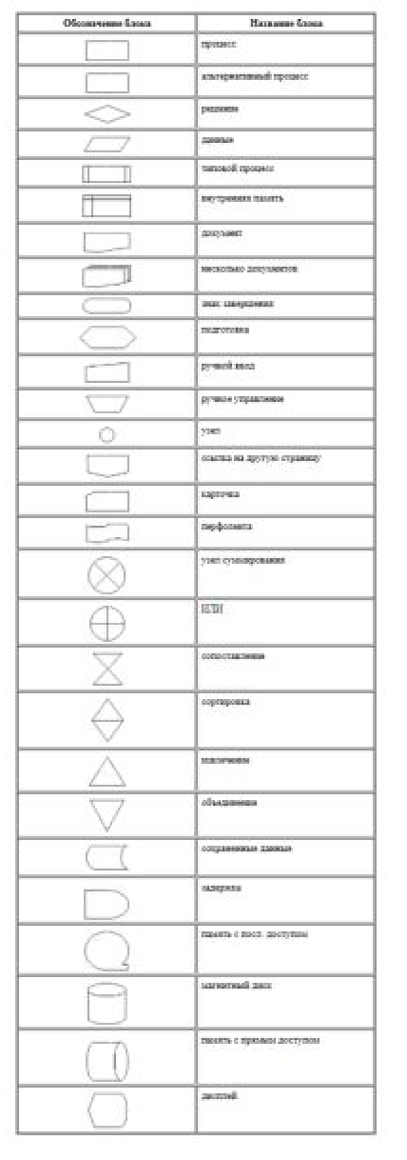
Элементы блок-схем

Slide 39
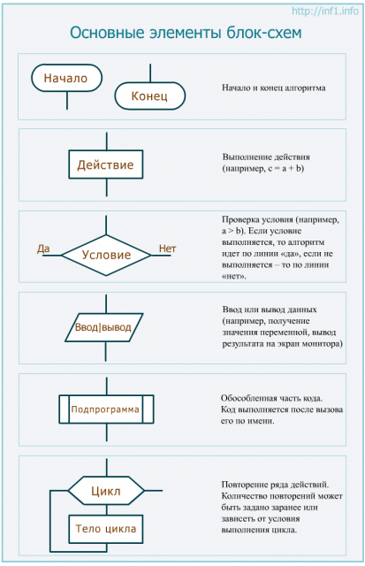
Основные элементы блок-схем

Slide 40
Размеры блоков
Большая часть блоков по построению условно вписана в прямоугольник со сторонами а и b.
Минимальное значение а = 10 мм, увеличение а производится на число, кратное 5 мм.
Размер b=1,5 a.
В пределах одной схемы рекомендуется изображать блоки одинаковых размеров.
Все блоки нумеруются.

Slide 41
Описание блоков
Блок начала блок-схемы имеет один выход и не имеет входов, блок конца блок-схемы имеет один вход и не имеет выходов. Блок условия – единственный блок, имеющий два выхода, т.к. соответствует разветвляющемуся алгоритму. На одном выходе указывается «да», на другом – «нет». Все остальные блоки имеют один вход и один выход. Блок выполнения действия может содержать присвоение значения переменной (например, "x = 5") или вычисление (например, "y = x-4").
Математические выражения и логические высказывания должны быть описаны математическим языком, т.к. блок-схема не должна иметь привязки к какому-то определенному языку программирования. Одна и также блок-схема может быть реализована в программах на разных языках программирования. К примеру, функция в блок-схеме будет выглядеть таким образом: y = x², а не таким образом: y = x^2.

Slide 42
Описание блоков
Все три вида алгоритмов реализуются в блок-схеме названными выше типами блоков. К примеру, в линейном алгоритме могут присутствовать все блоки, кроме блока условия. В разветвляющемся и циклическом алгоритмах могут быть использованы все названные виды блоков, но обязательным является блок условия. Внутри блока условия записывается условие, про которое можно однозначно ответить, истинно оно или ложно. Если условие истинно, то выполняются действия, соответствующие стрелке «да», иначе - стрелке «нет».

Slide 43
Нужны ли блок-схемы?
Частные конторы никакие блок-схемы не используют, в книжках по алгоритмам вместо них применяют словесное описание. Возможно блок-схемы применяют на государственных предприятиях, которые должны оформлять документацию согласно требованиям ЕСПД, но есть сомнения — даже для регистрации программы в Государственном реестре программ для ЭВМ никаких блок-схем не требуется.
Тем не менее, рисовать блок-схемы заставляют школьников (примеры из учебников ГОСТ не соответствуют) — выносят вопросы на государственные экзамены (ГИА и ЕГЭ), студентов — перед защитой диплом сдается на нормоконтроль, где проверяется соответствие схем стандартам.

Slide 44
Нужны ли блок-схемы?
Разработка блок-схем выполняется на этапах проектирования и документирования, согласно каскадной модели разработки ПО, которая сейчас почти не применяется, т.к. сопровождается большими рисками, связанными с ошибками на этапах проектирования.
Появляются подозрения, что система образования прогнила и отстала лет на 20, однако аналогичная проблема наблюдается и за рубежом. Международный стандарт ISO 5807:1985 мало чем отличается от ГОСТ 19.701-90, более нового стандарта за рубежом нет. Производится множество программ для выполнения этих самых схем — Dia, MS Visio, yEd, Diagram Designer 1.23.6 (очень хороший построитель, автоматически генерирующий программный код по блок-схеме), а значит списывать их в утиль не собираются. Вместо блок-схем иногда применяют диаграммы деятельности UML, однако удобнее они оказываются разве что при изображении параллельных алгоритмов.

Slide 45
Нужны ли блок-схемы?
Периодически поднимается вопрос о том, что ни блок-схемы, ни UML не нужны, да и документация тоже не нужна. Об этом твердят программисты, придерживающиеся методологии экстремального программирования (XP), ходя даже в их кругу нет единого мнения.
В ряде случаев, программирование невозможно без рисования блок-схем, т.к. это один процесс — существуют визуальные языки программирования, такие как ДРАКОН, кроме того, блок-схемы используются для верификации алгоритмов (формального доказательства их корректности).
В общем, единого мнения нет. Очевидно, есть области, в которых без чего-то типа блок-схем обойтись нельзя, но более гибкой альтернативы нет. Для формальной верификации необходимо рисовать подробные блок-схемы, но для проектирования и документирования такие схемы не нужны — я считаю разумным утверждение экстремальных программистов о том, что нужно рисовать лишь те схемы, которые помогают в работе.

Slide 46
Линейный алгоритм
Приведем простейшие примеры, соответствующие линейному алгоритму.
Пример. Вася хочет позвонить Пете по городскому телефону. Необходимо составить блок-схему, описывающую порядок действий Васи.
Решение. Чтобы позвонить по городскому телефону, нужно знать номер Пети. Значит, сначала надо найти номер телефона Пети, набрать его и поговорить с Петей. На этом цель Васи (поговорить с Петей по телефону) будет достигнута. Результат блок схемы представлен на рисунке.

Slide 47
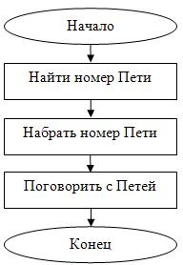
Графическая реализация линейного алгоритма

Slide 48
Пример линейного алгоритма
Пример. Ученику требуется купить учебник. Составить блок-схему, описывающую порядок действий ученика.
Решение. Сначала ученику нужно взять деньги, потом прийти в книжный магазин и заплатить за учебник. На этом цель (покупка учебника) будет достигнута. Результат блок схемы представлен на рисунке.

Slide 49
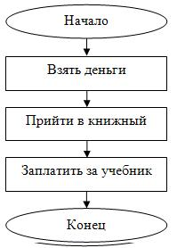
Графическая реализация линейного алгоритма

Slide 50
Пример линейного алгоритма
Пример. Даны числа a = 2, b = 7. Вычислить сумму S и разность R чисел a и b.
Решение. Сначала следует задать значения для чисел a и b, согласно условиям задачи. После этого их уже можно будет использовать в расчетах для получения суммы и разности по формулам: S = a + b, R = a - b. Полученные значения суммы и разности нужно будет напечатать, и мы используем блок вывода данных. Если не выводить данные на бумагу (или на экран), то пользователь нашего алгоритма не узнает, какие получились значения суммы и разности. Результат построения блок-схемы представлен на рисунке.

Slide 51
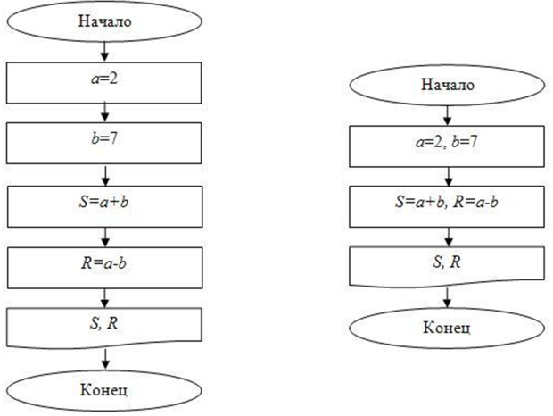
Графическая реализация линейного алгоритма
Здесь слева: в каждом блоке по одному действию, справа: действия объединены по смыслу операции. В дальнейшем мы будем объединять некоторые действия в один блок. Это очень удобно и визуально упрощает чтение блок-схемы.

Slide 52
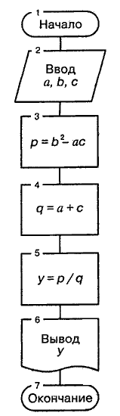
Пример линейного алгоритма
Составить блок – схему алгоритма вычисления арифметического выражения
у=(b²-ас):(а+с)

Slide 53
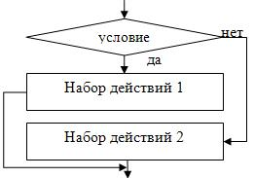
Разветвляющийся алгоритм
В разветвляющемся алгоритме обязательным блоком является блок условия, который представлен на рисунке.
Внутри блока условия записывается условие. Если данное условие верно, то выполняются блоки, идущие по стрелке «да», т.е. «Набор действий 1». Если условие оказывается неверным, т.е. ложным, то выполняются блоки, идущие по стрелке «нет», а именно «Набор действий 2». Разветвление заканчивается, когда обе стрелки («да» и «нет») соединяются.

Slide 54
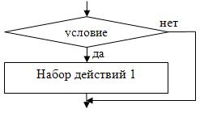
Неполный вариант разветвляющегося алгоритма
На следующем рисунке представлен еще один вариант использования блока условия. Бывают задачи, в которых, исходя из условия, необходимо либо выполнить действие, либо пропустить его.
Если условие выполняется, то следуют блоки, соответствующие стрелке «да», т.е. «Набор действий 1». Если же условие оказывается ложным, то следует перейти по стрелке «нет». Т.к. стрелке «нет» не соответствует ни одного блока с действием, то ни одного действия не будет выполнено. Т.е. получается, что мы пропустили и не выполнили «Набор действий 1».

Slide 55
Разветвляющийся алгоритм с несколькими условиями
В разветвляющемся алгоритме возможна запись сразу нескольких условий, которые могут объединяться союзом «ИЛИ» или пересекаться союзом «И». Рассмотрим случай двух условий: «условие 1» И «условие 2».
Если необходимо, чтобы оба условия были верными одновременно, то следует использовать логическое пересечение «И»:
«условие 1 И условие 2».
Если достаточно, чтобы только одно условие выполнялось – или первое, или второе, но можно и оба вместе, то следует использовать логическое объединение «ИЛИ»:
«условие 1 ИЛИ условие 2».

Slide 56
Пример разветвляющегося алгоритма
Пример. Джон звонит Полу по городскому телефону, но трубку может взять не только Пол. Составить блок-схему, описывающую действия Джона в этом случае.
Решение. Здесь, в отличие от примера Васи с Петей, присутствует условие – Пол ли взял трубку телефона. На данное условие можно однозначно ответить: «да», Пол, или «нет», кто-то другой. Если трубку взял Пол, то Джону нужно с ним поговорить, и цель будет достигнута. Если трубку взял кто-то другой, то необходимо позвать Пола к телефону, поговорить с ним, и цель также будет достигнута. Третьего варианта, например, «не туда попали» или «его нет дома» мы не рассматриваем. Результат блок-схемы представлен на рисунке.

Slide 57
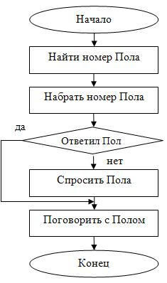
Примеры разветвляющихся алгоритмов

Slide 58
Пример разветвляющегося алгоритма
Пример. Ученику требуется купить учебник. В магазине в наличие оказался нужный учебник в жесткой и мягкой обложке. Составить блок-схему, описывающую действия ученика, которому нужен учебник в жесткой обложке.
Решение. В данном примере присутствует условие: «Нужна жесткая обложка».
Ученик может согласиться с этим высказыванием, тогда он выполнит действие, соответствующее стрелке «да» и купит учебник в жесткой обложке.
Если ученик не соглашается с данным условием, то будет выполняться действие, соответствующее стрелке «нет», и в этом случае ученик купит учебник в мягкой обложке.
И в том, и в другом случае, цель будет достигнута и задача будет выполнена, т.к. ученик купит учебник. Результат блок схемы представлен на рисунке.

Slide 59
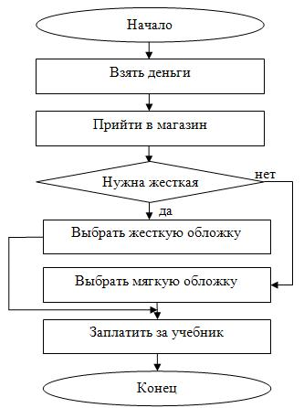
Графическая реализация разветвляющегося алгоритма

Slide 60
Пример разветвляющегося алгоритма
Пример. Даны числа a = 2, b = 7. Вычислить сумму S и разность R чисел a и b. Сравнить полученные значения S и R и указать большее из них.
Решение. Как и в предыдущем примере, сначала необходимо задать значения a и b. Затем рассчитать сумму и разность по формулам: S = a + b, R = a - b и вывести полученные числа (блок вывода данных). Когда значения S и R будут получены, следует сравнить их между собой. Условие запишется в виде: S>R. Если полученная сумма S будет больше разности R, то мы пойдем по стрелке «да» и выведем фразу «max S». Если же условие окажется ложным (т.е. S<R ), то пойдем по стрелке «нет» и выведем фразу «max R». Результат блок схемы представлен на рисунке.

Slide 61
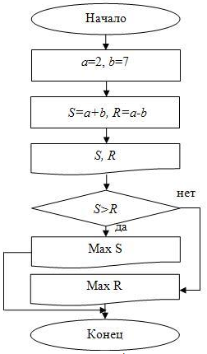
Графическая реализация разветвляющегося алгоритма

Slide 62
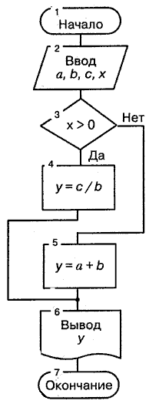
Пример разветвляющегося алгоритма
Составить блок-схему алгоритма с ветвлением для вычисления следующего выражения:
Y = (а+b), если Х <=0;
Y = с/b, если Х>0.

Slide 63
Циклический алгоритм
В рассмотрении циклического алгоритма следует выделить несколько понятий.
Тело цикла – это набор инструкций, предназначенный для многократного выполнения.
Итерация – это единичное выполнение тела цикла.
Переменная цикла – это величина, изменяющаяся на каждой итерации цикла.
Каждый цикл должен содержать следующие необходимые элементы:
1) первоначальное задание переменной цикла,
2) проверку условия,
3) выполнение тела цикла,
4) изменение переменной цикла.

Slide 64
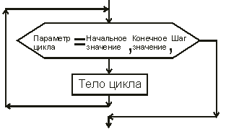
Виды циклов. Цикл с параметром
Циклы бывают нескольких видов – с параметром, с предусловием, с постусловием.
Цикл с параметром предписывает выполнять действия, которые содержит функциональный блок «тело цикла», для всех значений некоторой переменной «параметра цикла» в заданном диапазоне от начального значения до конечного значения с заданным шагом.

Slide 65
Цикл с предусловием
В цикле с предусловием сначала проверяется условие входа в цикл, а затем выполняется тело цикла, если условие верно. Цикл с предусловием представлен на рисунке. Цикл с предусловием также может быть задан с помощью счетчика. Это удобно в тех случаях, когда точно известно количество итераций. В общем виде блок-схема, реализующая цикл с предусловием, представлена ниже. Сначала задается начальное значение переменной цикла, затем условие входа в цикл, тело цикла и изменение переменной цикла. Выход из цикла осуществляется в момент проверки условия входа в цикл, когда оно не выполняется, т.е. условие ложно. Цикл с предусловием может ни разу не выполниться, если при первой проверке условия входа в цикл оно оказывается ложным.

Slide 66
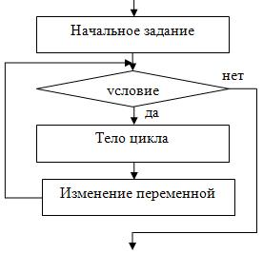
Графическая реализация цикла с предусловием

Slide 67
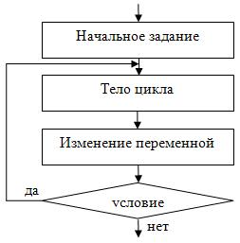
Цикл с постусловием
В цикле с постусловием сначала выполняется тело цикла, а потом проверяется условие.

Slide 68
Цикл с постусловием
Если условие верно, то итерация повторяется, если же неверно, то осуществляется выход из цикла. В отличие от цикла с предусловием, любой цикл с постусловием всегда выполнится хотя бы один раз.

Slide 69
Циклы с условием
Как видно из представленных блок-схем для циклов с предусловием и постусловием, условие записывается внутри блока условия (формы ромба), как и в разветвляющемся алгоритме. Принципиальная разница между разветвляющимся и циклическим алгоритмами при графической реализации состоит в том, что в циклическом алгоритме в обязательном порядке присутствует стрелка, идущая наверх. Именно эта стрелка обеспечивает многократный повтор тела цикла.
Приведем простейшие примеры, соответствующие циклическому алгоритму.

Slide 70
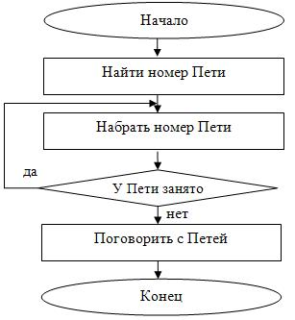
Пример цикла с постусловием
Пример. Вася звонит Пете, но у Пети может быть занята линия. Составить блок-схему действий Васи в этом случае.
Решение. Когда телефонная линия занята, то необходимо снова и снова набирать номер, пока Петя не закончит предыдущий разговор, и телефонная линия не окажется вновь свободной. Блок-схема представлена на рисунке.

Slide 71
Пример цикла с постусловием
Здесь тело цикла состоит из одного действия «Набрать номер Пети», т.к. именно это действие следует повторять, пока линия будет занята. Под итерацией цикла понимается очередная попытка дозвониться до Пети. Как таковой переменной цикла здесь нет, т.к. ситуация взята из жизни. Выход из цикла происходит в тот момент, когда условие «У Пети занято» стало неверным, т.е. телефонная линия свободна – действительно нет необходимости больше набирать номер Пети. В данном примере применен цикл с постусловием, т.к. сначала необходимо набрать номер Пети, ведь иначе мы не можем ответить на вопрос – занята ли линия у Пети.

Slide 72
Пример цикла с предусловием
Пример. Ученику требуется купить учебник. Составить блок-схему, описывающую действия ученика в случае, если учебника нет в ряде магазинов.
Решение. Действия ученика в данном примере очевидны: когда он приходит в первый и любой последующий магазины, то возможны два варианта – учебник имеется в наличии или учебника нет в продаже. Если учебника нет в продаже, то ученику следует пойти в другой книжный магазин и спросить данный учебник, и т.д. пока учебник не будет куплен, т.к. перед учеником стоит конечная цель – купить учебник. Мы будем использовать цикл с предусловием, т.к. сначала требуется найти магазин, имеющий в наличии данный учебник. Цикл будет выполняться, пока условие «В данном магазине нет учебника» будет верным, а выход из цикла осуществится, когда условие станет ложным, т.е. когда ученик придет в магазин, в котором есть данный учебник. Действительно, в этом случае ученик купит нужный ему учебник и не будет больше искать книжные магазины. Результат в виде блок-схемы представлен на рисунке.

Slide 73
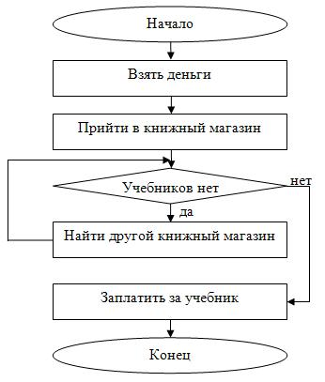
Пример цикла с предусловием
Здесь тело цикла состоит из одного действия «Найти другой книжный магазин». Переменной цикла в явном виде нет, но можно подразумевать номер магазина, в который пришел ученик в очередной раз. Как любой другой цикл с предусловием, данный цикл может ни разу не выполниться (не иметь итераций), если в первом же магазине окажется нужный учебник.

Slide 74
Пример цикла с предусловием
Примечание. Если в данную задачу добавить условие выбора учебника в жесткой или мягкой обложке, то оно появится после выхода из цикла. На реализацию циклического алгоритма данное условие не повлияет.

Slide 75
Пример цикла с предусловием
Пример. Даны числа a, b. Известно, что число a меняется от -10 до 10 с шагом 5, b = 7 и не изменяется. Вычислить сумму S и разность R чисел a и b для всех значений a и b.
Решение. Здесь число a меняется от -10 до 10 с шагом 5. Это означает, что число a является переменной цикла. Сначала a равно -10 – это первоначальное задание переменной цикла. Далее a будет изменяться с шагом 5, пока не будет достигнуто значение 10 – это соответствует изменению переменной цикла. Итерации надо повторять, пока выполняется условие a ≤ 10. Итак, a будет принимать следующие значения: -10, -5, 0, 5, 10. Результат в виде блок-схемы цикла с предусловием представлен на рисунке.

Slide 76
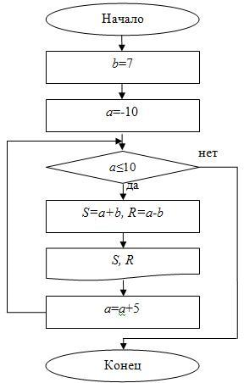
Пример цикла с предусловием
Тело цикла состоит из нескольких действий: вычисление суммы, вычисление разности и вывод полученных данных. Таким образом, у нас получится несколько значений сумм и разностей, т.к. a изменяется. Количество сумм и количество разностей совпадет с количеством различных значений a, т.е. пять.

Slide 77
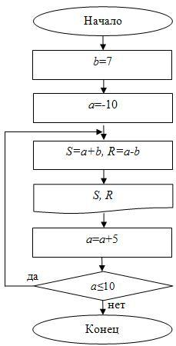
Решение в виде цикла с постусловием
Данная задача может быть сделана с циклом с предусловием и с циклом с постусловием. В этом случае тело цикла, условие и изменение переменной цикла будут такими же, как и в цикле с предусловием, но сначала необходимо выполнить тело цикла, а потом проверить условие для выполнения следующей итерации. Приведем блок-схему, использующую цикл с постусловием.

Slide 78
Решение в виде цикла с условием
В данной задаче также могут быть соединены циклический и разветвляющийся алгоритмы, если по условию задачи требуется сравнить полученные значения суммы и разности. В этом случае цикл можно реализовать как с предусловием, так и с постусловием, а сравнение суммы и разности добавится внутрь тела цикла, т.к. следует сравнить между собой все полученные суммы и разности. Организация самого цикла останется прежней. Приведем на рисунках блок-схемы циклов с предусловием и с постусловием.

Slide 79
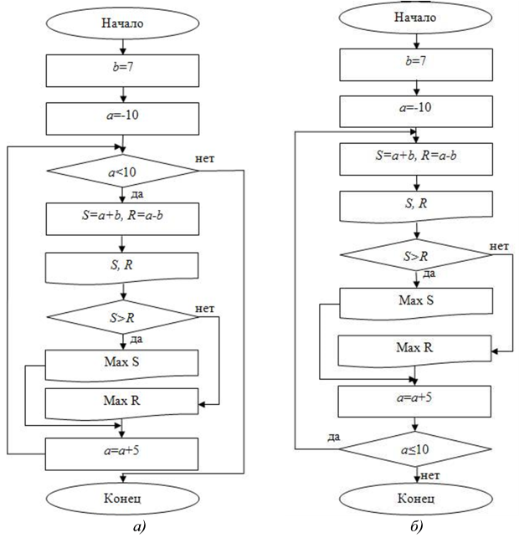
Решение в виде циклов с условием

Slide 80
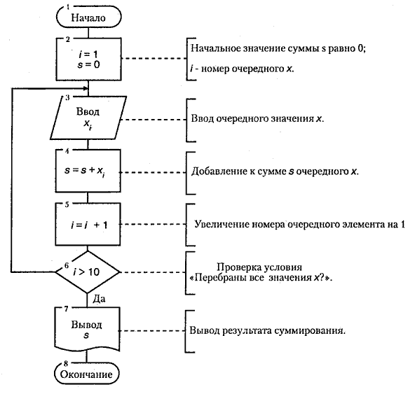
Пример циклического алгоритма
Алгоритм нахождения суммы десяти чисел.

Slide 81
Программная реализация алгоритмов
Программирование – это написание текста на алгоритмическом языке.
Цель программирования – описание процесса обработки данных.
Система программирования – это язык и средства разработки программ.

Slide 82
Среда разработки программ
В состав интегрированной среды разработки программ входят:
текстовый редактор;
транслятор;
редактор связей;
библиотеки подпрограмм;
программа-отладчик;
система помощи и подсказок.

Slide 83
Языки программирования
Язык программирования (ЯП) — формальная знаковая система, предназначенная для описания алгоритмов в форме, которая удобна для исполнителя (например, компьютера).
ЯП определяет набор лексических, синтаксических и семантических правил, используемых при составлении компьютерной программы.
Он позволяет программисту точно определить то, как будут храниться и передаваться данные, а также какие именно действия следует выполнять над этими данными при различных обстоятельствах.

Slide 84
Языки программирования
Общие особенности языков программирования
ЯП предназначен для написания компьютерных программ, которые применяются для передачи компьютеру инструкций по выполнению вычислительного процесса и организации управления отдельными устройствами.
ЯП отличается от естественных языков, тем что предназначен для передачи команд и данных от человека компьютеру, в то время, как естественные языки используются лишь для общения людей между собой.
ЯП может использовать специальные конструкции для определения и манипулирования структурами данных и управления процессом вычислений.

Slide 85
Языки программирования
Алгоритмические языки
Виды алгоритмических языков: машинно-ориентированные, процедурно-ориентированные, проблемно-ориентированные.
Машинно-ориентированные языки программирования низкого уровня — программирование на них наиболее трудоемко, но позволяет создавать оптимальные программы, максимально учитывающие функционально-структурные особенности конкретного компьютера. Пример – ассемблеры, двоичные коды.
Процедурно-ориентированные и проблемно-ориентированные языки относятся к языкам высокого уровня, использующим макрокоманды. Макрокоманда при трансляции генерирует много машинных команд.
Процедурно-ориентированные языки – С, Pascal и пр.
Проблемно-ориентированные языки – SQL, MathLab и пр.

Slide 86
Языки программирования
Алгоритмические языки
Языки программирования делятся на два класса — компилируемые и интерпретируемые.
Программа на компилируемом языке при помощи специальной программы-компилятора преобразуется (компилируется) в набор инструкций для данного типа процессора (машинный код) и далее записывается в исполняемый файл, который может быть запущен на выполнение как отдельная программа (компилятор переводит программу с языка высокого уровня на низкоуровневый язык, понятный процессору).
Программа на интерпретируемом языке: интерпретатор непосредственно выполняет (интерпретирует) ее текст без предварительного перевода. При этом программа остается на исходном языке и не может быть запущена без интерпретатора.

Slide 87
Трансляторы
Трансляторы − это программы, которые переводят текст с языка программирования на машинный язык.
Трансляторы бывают двух видов: трансляторы- компиляторы и трансляторы-интерпретаторы
КОМПИЛЯТОРЫ при трансляции переводят на машинный язык сразу всю программу и затем хранят ее в памяти машины в двоичных кодах.
ИНТЕРПРЕТАТОРЫ каждый раз при исполнении программы заново преобразуют в машинные коды каждую макрокоманду и передают ее для непосредственного выполнения компьютеру.

Slide 88
Трансляторы
Компилятор переводит программу на машинный язык сразу и целиком, создавая при этом отдельную программу, а интерпретатор переводит команды программы на машинный язык прямо во время исполнения программы.
Разделение на компилируемые и интерпретируемые языки является условным:
для любого интерпретируемого языка можно создать компилятор;
создаваемый во время исполнения программы код может так же динамически компилироваться во время исполнения.

Slide 89
Трансляторы
Особенности скомпилированных программ
выполняются быстрее и не требуют для выполнения дополнительных программ, так как уже переведены на машинный язык;
при каждом изменении текста программы требуется ее перекомпиляция;
скомпилированная программа может выполняться только на том же типе компьютеров и, как правило, под той же операционной системой, на которую был рассчитан компилятор.

Slide 90
Трансляторы
Особенности интерпретируемых программ
интерпретируемые программы выполняются заметно медленнее, чем компилируемые;
программы можно запускать сразу же после изменения, что облегчает разработку;
программа на интерпретируемом языке может быть зачастую запущена на разных типах машин и операционных систем без дополнительных усилий;
не могут выполняться без дополнительной программы-интерпретатора.

Slide 91
Трансляторы
Некоторые языки, например, Java и C#, находятся между компилируемыми и интерпретируемыми: программа компилируется не в машинный язык, а в машинно-независимый код низкого уровня, байт-код, который выполняется виртуальной машиной.
Байт-код (byte-code) — машинно-независимый код низкого уровня, генерируемый транслятором и исполняемый интерпретатором. Большинство инструкций байт-кода эквивалентны одной или нескольким командам ассемблера. Трансляция в байт-код занимает промежуточное положение между компиляцией в машинный код и интерпретацией.
Для выполнения байт-кода обычно используется интерпретация, хотя отдельные его части для ускорения работы программы могут быть транслированы в машинный код непосредственно во время выполнения программы по технологии компиляции «на лету» (Just-in-time compilation, JIT).

Slide 92
Классификация ЯП
Классификация языков программирования по близости к естественному языку
Языки программирования высокого уровня
Языки программирования низкого уровня

Slide 93
Классификация ЯП
Высокоуровневый язык программирования — разработанный для быстроты и удобства использования программистом.
Слово «высокоуровневый» здесь означает, что язык предназначен для решения абстрактных задач и оперирует не инструкциями к оборудованию, а логическими понятиями и абстракцией данных (C++, Visual Basic, Java, Python, Ruby, Perl, Delphi, PHP).
Такие программы проще для понимания программистом, но гораздо менее эффективны, чем создаваемые при помощи низкоуровневых языков.

Slide 94
Классификация ЯП
Низкоуровневый язык программирования — язык программирования, близкий к программированию непосредственно в машинных кодах.
Как правило, использует особенности конкретного семейства процессоров. Общеизвестный пример низкоуровнего языка — язык ассемблера.

Slide 95
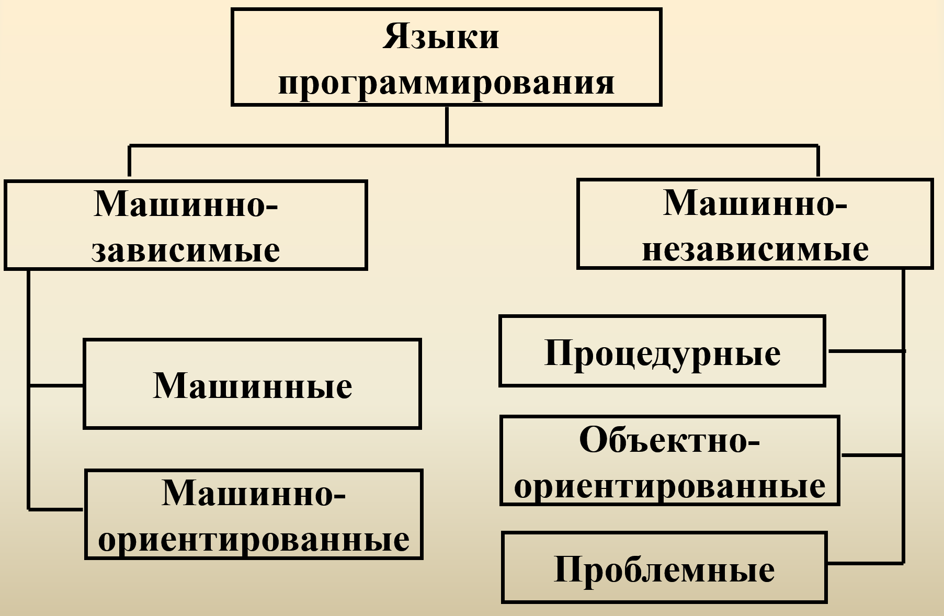
Классификация ЯП

Slide 96
Классификация ЯП
Языки программирования
Машинный язык − это система команд компьютера.
Машинно-ориентированные языки − это мнемокоды, автокоды, языки ассемблера.
Проблемные языки направлены на решение узкого круга задач.
Процедурные языки − это машинно-независимые языки для описания алгоритмов решения задачи.
Объектно-ориентированные языки основаны на представлении программы в виде совокупности объектов, каждый из которых является экземпляром определенного типа (класса).

Slide 97
Методы программирования
Структурное программирование
Это программирование с разбиением на части сложных систем для последующей реализации в виде отдельных подпрограмм.
Структурное программирование — парадигма программирования, в основе которой лежит представление программы в виде иерархической структуры блоков. По своей сути оно воплощает принципы системного подхода в процессе создания и эксплуатации программного обеспечения компьютера. Структурное программирование иногда называют еще «программированием без go to».
Примеры: PL/1, Pascal, Си

Slide 98
Методы программирования
Модульное программирование является естественным следствием проектирования сверху вниз и заключается в том, что программа разбивается на части – модули, разрабатываемые по отдельности.
В программировании под модулем понимается отдельная подпрограмма, а подпрограммы часто называются процедурами или процедурами-функциями. Поэтому модульное программирование еще называется процедурным.
Оно предполагает выделение групп подпрограмм, использующих одни и те же глобальные переменные, в отдельные модули (библиотеки подпрограмм).
Примеры: Pascal, Си (С++), Ada, Modula

Slide 99
И то. и другое
Структурное программирование использует простые шаги и циклы для организации кода, не уделяя особого внимания скрытию или повторному использованию его частей. Модульное программирование идёт ещё дальше, объединяя код и данные в модули, которые можно использовать повторно в других проектах.

Slide 100
Методы программирования
Процедурное программирование —
основанное на концепции вызова процедуры (подпрограммы, метода или функции).
Процедуры просто содержат последовательность шагов для выполнения. В ходе выполнения программы любая процедура может быть вызвана из любой точки, включая саму данную процедуру.
Отличительные особенности:
возможность повторного использования одного и того же кода из нескольких мест программы без его копирования;
возможность написания программы без инструкций GOTO или JUMP (спагетти-код);
возможность поддержки модульности и структурности.
(Ада, Бейсик, Си, C++, С# (из Microsoft), ColdFusion, КОБОЛ, Delphi, JavaScript, JScript, Forth, Фортран, Java, Модула-2, Оберон, Глагол, Паскаль, Перл, ПЛ/1, Рапира, Visual Basic, REXX, PHP)

Slide 101
Краткие итоги
Любой алгоритм может быть реализован с помощью блок-схемы. Для каждого вида алгоритма предусмотрена своя конструкция из определенных блоков. Проверка блок-схемы и получение результата достигается при выполнении блок-схемы.

Slide 102
Dопросы для самоконтроля
Что такое блок-схема?
Какие типы блоков бывают?
Какие блоки используются при реализации линейного, разветвляющегося, циклического алгоритмов?
Можно ли составить разные варианты блок-схем для одной и той же задачи?
Какие виды циклического алгоритма бывают?
Какие пункты должны присутствовать в любом цикле?
Что такое выполнение блок-схемы?
Для чего следует выполнять блок-схему?

Slide 103
Упражнения
Составьте блок-схемы для задачи по походу в магазин за яблоками. Используйте линейный, разветвляющийся и циклический алгоритмы.
Составьте блок-схему для нахождения корней квадратного уравнения через дискриминант. Используйте разветвляющийся алгоритм. Получите ответ, выполнив блок-схему.
3. Составьте блок-схемы для вывода на экран целых чисел от 1 до 10. Используйте цикл с предусловием, с постусловием. Выполните блок-схемы.

Slide 104
ТЕСТ
Алгоритмизация. Понятие алгоритма и алгоритмической системы, свойства алгоритма
1. Понятие алгоритма определяется как…
a) формально описанная процедура преобразования входных данных, в выходные данные, представляющие собой искомый результат
b) последовательность итерационных шагов, приводящих к получению результата
c) последовательность преобразований над данными заданного типа, приводящая к изменению их типа
d) описанный перечень предписаний по увеличению значения результата вычислений
2. Наиболее наглядным способом записи алгоритма является …
a) изображение в виде последовательно блоков, каждый из которых предписывает выполнение определенных действий
b) описание последовательности шагов
c) описание функциональных зависимостей между данными, предписывающих выполнение определенных действий
d) описание действий с помощью условных обозначений

Slide 105
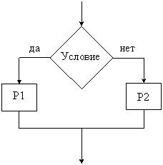
Тест
3. Оптимизация посредством применения «жадных» алгоритмов основана на том, что …
a) процесс принятия решения можно разбить на элементарные шаги, на каждом из которых принимается отдельное решение
b) процесс решения может осуществляться параллельно
c) процесс решения производится в разделенных пространствах поиска
d) процесс решения осуществляется перебором
4. На рисунке продемонстрирована команда
Если <условие>
то Серия команд 1
иначе Серия команд 2
Выход
a) ветвление
b) цикл
c) линейные вычисления
d) сортировка

Slide 106
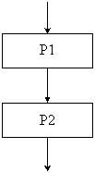
Тест
5. На рисунке представлен фрагмент алгоритма, имеющий (какую?) структуру.
a) линейную
b) разветвляющуюся
c) циклическую с предусловием
d) циклическую с постусловием
6. На рисунке представлен фрагмент алгоритма, имеющий (какую?) структуру.
a) разветвляющуюся
b) линейную
c) циклическую с предусловием
d) циклическую с постусловием

Slide 107
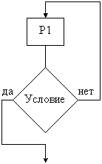
Тест
7. На рисунке представлен фрагмент алгоритма, имеющий (какую?) структуру.
a) циклическую с постусловием
b) линейную
c) разветвляющуюся
d) циклическую с предусловием
8. Для реализации логики алгоритма и программы, с точки зрения структурного программирования не должны применяться…
a) безусловные переходы
b) последовательное выполнение
c) ветвления
d) повторение (циклы)

Slide 108

Тест
9. Деятельность, направленная на обнаружение и исправление ошибок в программной системе называется …
a) отладкой
b) тестированием
c) рефакторингом
d) демонстрацией
10. Блоком
обозначается …
a) ввод/вывод данных
b) начало программы
c) конец программы
d) условный оператор

Slide 109

Тест
11. Блоком
обозначается …
a) начало алгоритма
b) ввод/вывод данных
c) конец программы
d) условный оператор
12. В результате работы алгоритма
Y = X + 5
X = Y
Y = X + Y
вывод Y
переменная Y приняла значение 14. Укажите число, которое являлось значением переменной X до начала работы алгоритма.
a) 2
b) 7
c) 5
d) 10
e) 14

Slide 110
Тест
13. В результате работы алгоритма
Y = X - 1
X = Y +2
Y = X + Y
вывод Y
переменная Y приняла значение 10. Укажите число, которое являлось значением переменной X до начала работы алгоритма.
a) 5
b) 7
c) 10
d) 2
e) 14
14. В результате работы алгоритма
Y = X + 3
X = 2 * Y
Y = X + Y
вывод Y
переменная Y приняла значение 18. Укажите число, которое являлось значением переменной X до начала работы алгоритма.
a) 3
b) 7
c) 5
d) 10
e) 14

Slide 111
Тест
15. В результате работы алгоритма
Y = X - 5
X = 2 * (Y + 1)
Y = X + Y
вывод Y
переменная Y приняла значение 5. Укажите число, которое являлось значением переменной X до начала работы алгоритма.
a) 6
b) 7
c) 5
d) 2
e) 14

Slide 112
САМОСТОЯТЕЛЬНАЯ РАБОТА «АЛГОРИТМЫ»
Вариант 1
Перечислите свойства алгоритма. Укажите отличие алгоритма от правила по выполнению каких-то действий. Сформулируйте понятие циклического алгоритма.
Опишите в текстовой форме алгоритм построения описанной вокруг треугольника окружности.
Имеются сосуды только на 7 и 10 литров. Надо набрать из реки 8 литров за минимальное число действий. Запишите решение этой задачи в виде подходящих команд, указав рядом с каждой командой количество воды в каждом сосуде (состояние) после её выполнения.
Вариант 2
Дайте определение алгоритма. Укажите отличие алгоритма от инструкции по пользованию чем-либо. Сформулируйте понятие ветвящегося алгоритма.
Опишите в текстовой форме алгоритм построения вписанной в треугольник окружности.
Имеются сосуды только на 4 и 9 литров. Надо набрать из реки 7 литров за минимальное число действий. Запишите алгоритм решения этой задачи в виде подходящих команд, указав рядом с каждой командой количество воды в каждом сосуде (состояние) после её выполнения.

Slide 113
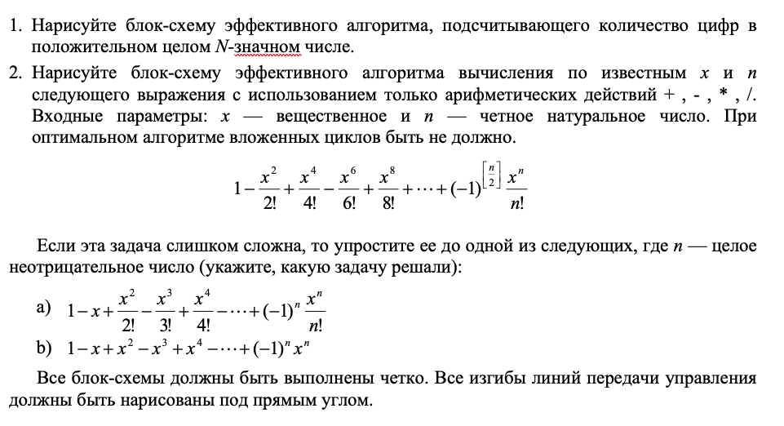
САМОСТОЯТЕЛЬНАЯ РАБОТА «СХЕМЫ АЛГОРИТМОВ»

Slide 114
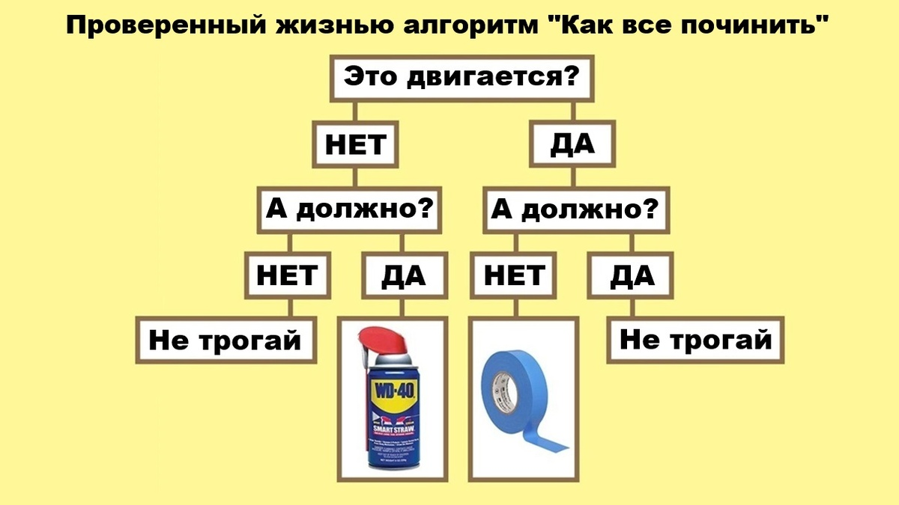
Проверенный жизнью алгоритм «Как все починить»

Slide 115
Литература
Материалы из открытого университета INTUIT.RU: Алгоритмизация. Введение в язык программирования С++ [Электронный ресурс]. Режим доступа: https://www.intuit.ru/studies/courses/16740/1301/info
ГОСТ 19.701-90. Схемы алгоритмов, программ, данных и систем. Условные обозначения и правила выполнения

